Slide 1
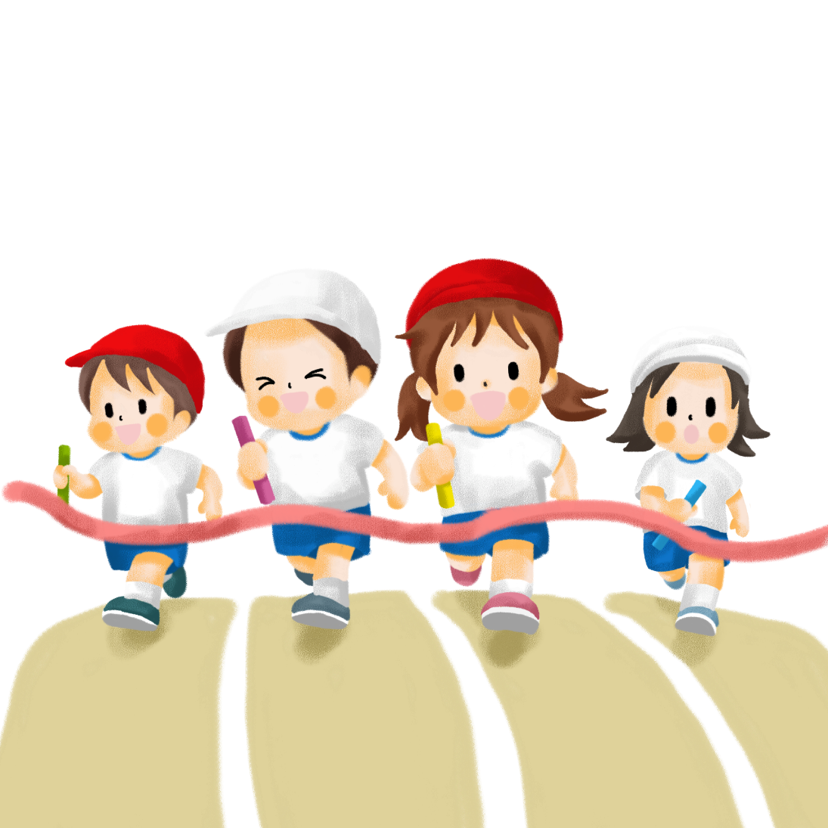
学科融合 激活学生思维
新桥第二实验小学 金璇
日期：2022.05.16

Slide 2
随着核心素养的提出、社会的多元化发展，学生的认知活动也越来越需要在多元化的环境中进行，而体育教学中的学科融合，则是在这一背景下应运而生的一种与时俱进的教学方式，不仅能深化体育教学内涵，更能激活学生的思维，使学习真正发生，促进学生核心素养的形成。
接下来我将以水平一《单脚交换跳短绳》的教学实践为例来谈谈我的看法。

Slide 3
一、数学学科与体育学科的融合——激活思维的敏捷性
二、语文学科与体育学科的融合——激活思维的概括性
三、英语学科与体育学科的融合——激活思维的独创性
四、音乐学科与体育学科的融合——激活思维的灵活性
五、 美术学科与体育学科的融合 —— 激活思维的抽象性

Slide 4
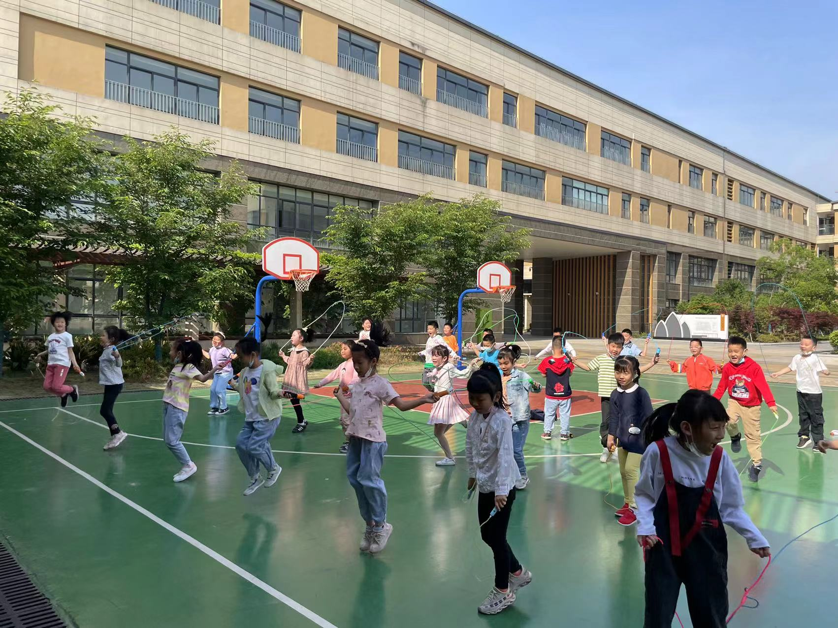
一、数学学科与体育学科的融合——激活思维的敏捷性
1.数字的用途
在《单脚交换跳短绳》教学活动中；让学生在自由进行行间跳短绳的过程中，通过让学生听数字提示或加减法计算得数，原地快速完成相应的跳绳个数，使学生的大脑处于快速思考的状态，并且与跳绳动作相互配合。这种方法不仅能让学生按照教学要求达成学习任务，还能使学生有意识地加快跳绳的速度，从而提高跳绳运动的能力。更重要的是，学生在跳绳运动中能够手脑并用，在发展体力的同时也促进了脑力的发展。

Slide 5
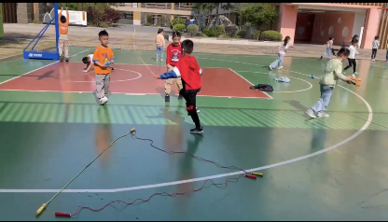
一、数学学科与体育学科的融合——激活思维的敏捷性
2.图形的用途
这节课中，学生将绳子摆成正方形或三角形及多边形等，然后在图形的几条边上，按顺（逆）时针方向左（右）脚在内侧，右（左） 脚在外侧，沿每条边的内外两侧按节奏左右脚交换跳，手随着跳跃的节奏空手摇绳。在这样的练习中，学生通过有节奏的跳跃初步体会跳绳的节奏和方法，在跳图形的过程中激发学习兴趣。在这样动脑又动手的活动体验过程中，学生思维的敏捷性被激活。

Slide 6
二、语文学科与体育学科的融合——激活思维的概括性
诵读是语文学科的一种重要的表现和记忆方法。在体育技能的学习中若能利用朗朗上口、节奏明快的儿歌、口诀、诗歌等形式概括动作的特点和节奏，不仅能帮助学生理解、记忆动作，还会提高学生的练习兴趣，进一步提高动作技能，从而取得良好的教学效果。如在《单脚交换跳短绳》一课教学中利用口诀“双手摇摇摇，单脚交换跳；前脚轻点地，落地轻又巧。”学生边说口诀边从徒手练习到持绳练习，在有声语言的听觉刺激和大声的表达中结合节奏体验双脚交换跳短绳的动作，掌握该动作方法。再如，让学生边背诵唐诗边按节奏进行跳绳练习， 不仅能培养学生的创新意识，还能帮助学生在运动中重温经典， 提高对语文学科和体育学科的兴趣。

Slide 7
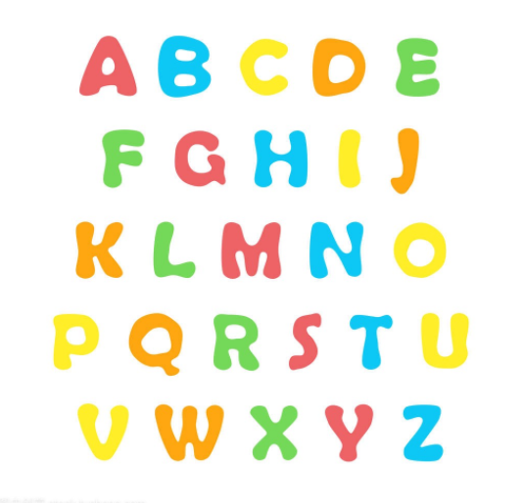
三、英语学科与体育学科的融合——激活思维的独创性
独创性的思维能培养学生的创新意识，使学生在自主学练中解决相应问题，巩固动作技能。英语每个字母都有自己独特的形状，为避免练习的枯燥，可以在行进间单脚交换跳短绳的练习过程中，要求学生在跑路线时，跑出大写或小写英文字母的形状。在这一过程中，学生将平时在书面呈现的字母结合跑动路线在地面进行呈现和组合，既激发了兴趣，又通过别样的“书写”加深了对字母的记忆由于每个人独立“书写”的方法不同又具有了一定的独创性，激发了学生积极学练。
59%

Slide 8
四、音乐学科与体育学科的融合——激活思维的灵活性
在这节课中，用节奏鲜明的音乐帮助学生体验交换跳的节奏。先用慢的节奏让学生感受单脚交换和双手摇绳的规律，熟练之后，再用较快的节奏帮助学生巩固和提高单脚交换跳短绳的动作技能，通过快慢节奏的变化提高学生的练习兴趣。由于学生在练习过程中，需要通过听觉灵活地调整自己的动 作，因此灵敏性也得到了锻炼。

Slide 9
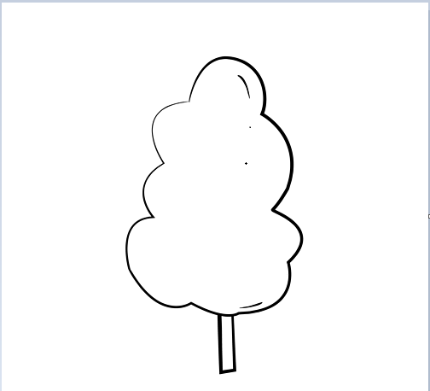
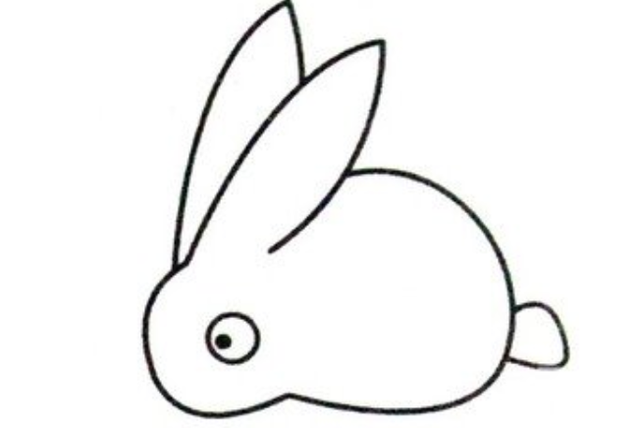
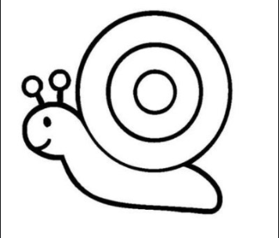
五、 美术学科与体育学科的融合 —— 激活思维的抽象性
在《单脚交换跳短绳》教学的游戏环节，可让学生通过依次跳短绳到达某一个目标后， 依次将跳绳进行连续拼接，最后变成“一棵大树”或“一只小兔子” 等抽象的事物，比哪组的拼图最有创意或者最像教师所要求拼的物体。这不仅激活了思维的抽象性，还培养了学生的合作能力和集体主义精神。

Slide 10
谢 谢 大 家
批 评 指 正

